Slide 1
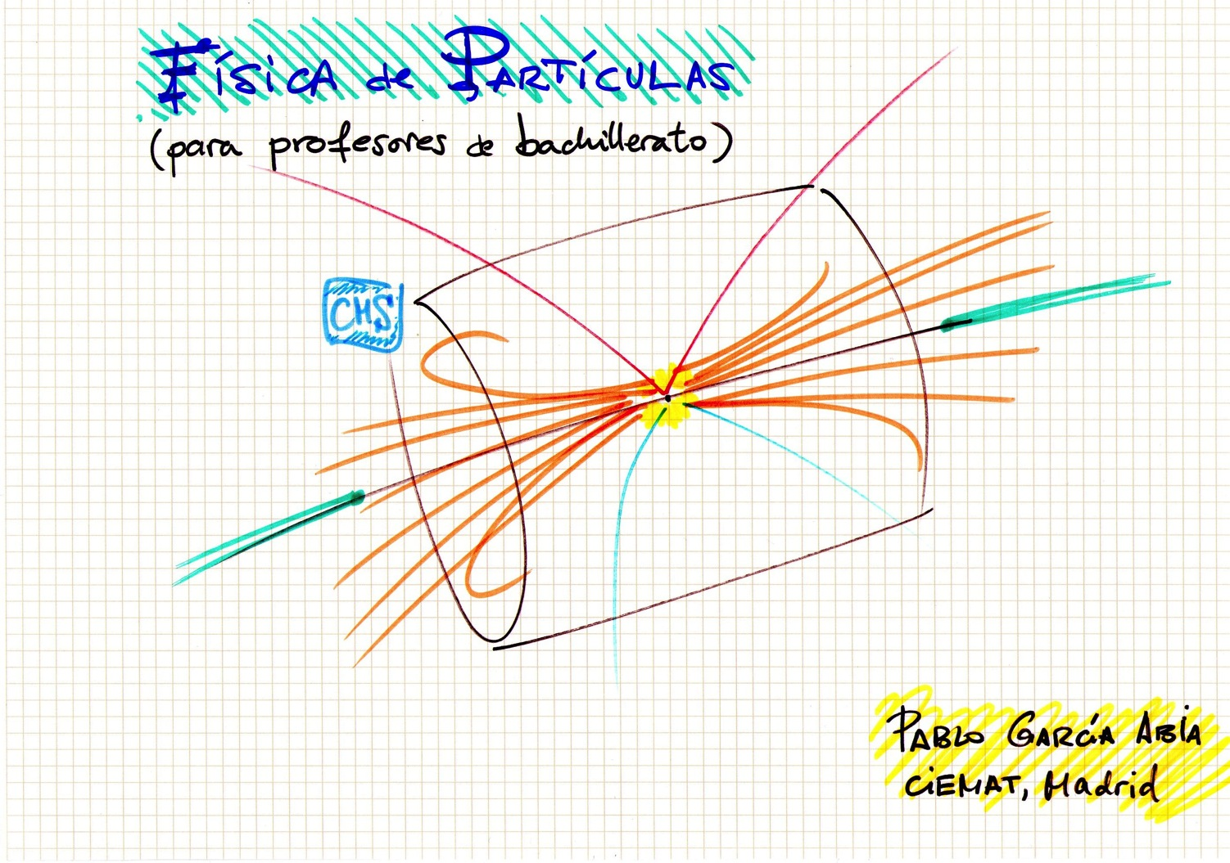
El descubrimiento del bosón de Higgs
CERN, 27 de Junio de 2014

Slide 2

energía oscura
expansión acelerada
radiación de fondo 380 000 años
años oscuros
desarrollo de galaxias, planetas, etc.
primeras estrellas, unos 400 millones de años
Expansión del Big Bang
13 800 millones de años
Notes:
El Big Bang es la teoría cosmológica que describe la evolución temprana del universo. Hace 13800 millones de años, el universo, que estaba en un estado extremadamente homogéneo, caliente y denso, comenzó a expandirse rápidamente. Tras esa fase de inflación inicial, el universo se enfrió lo suficiente como para permitir que la energía se convirtiera en partículas subatómicas (como protones, neutrones y electrones).

Slide 3
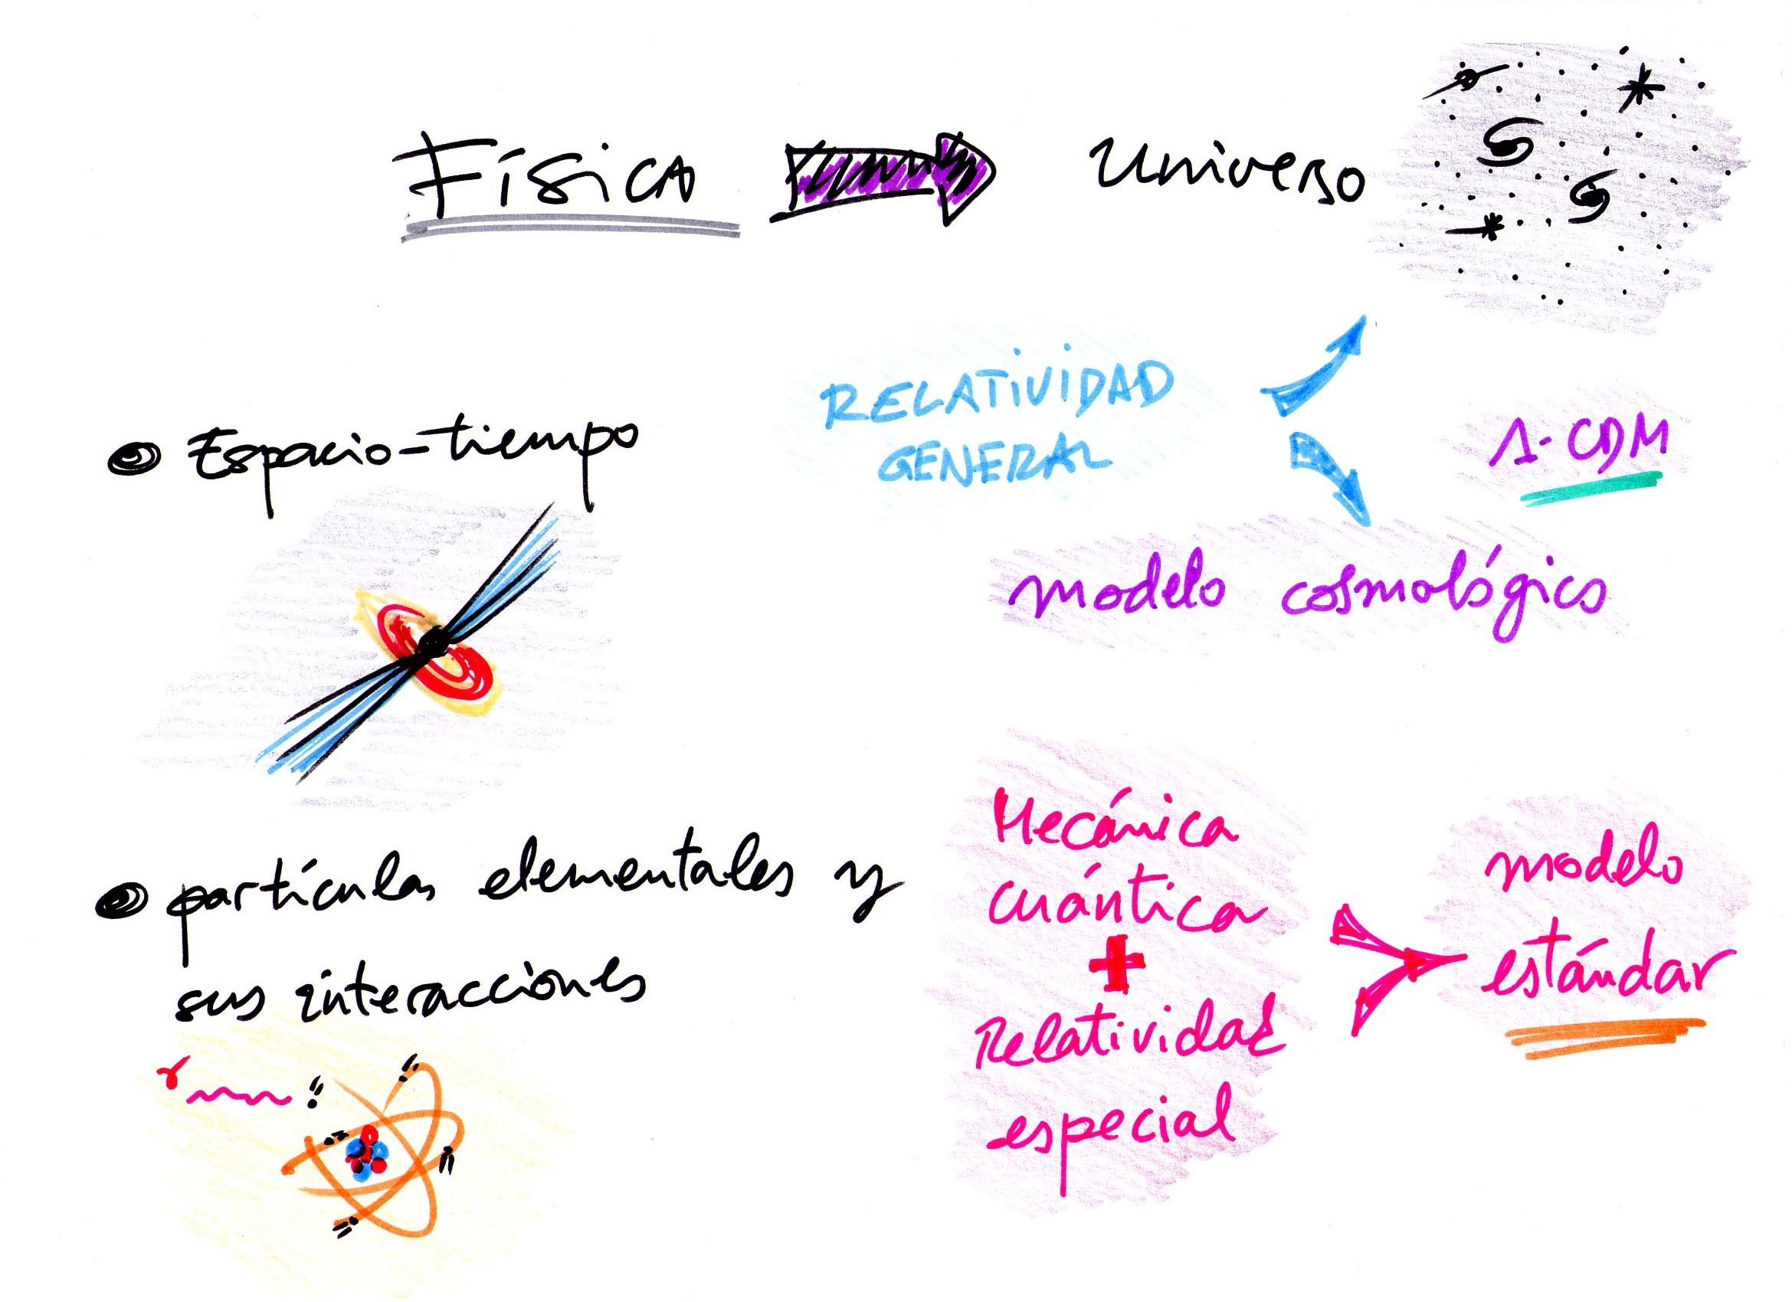
Notes:
La física trata de responder cuestiones fundamentales sobre el universo utilizando un conjunto reducido de “conceptos simples” (simples en el sentido de que intentan simplificar la complejidad del mundo que observamos, de la naturaleza). Algunas de estas cuestiones son: cómo empezó el universo, cómo ha evolucionado hasta hoy y cómo lo hará en el futuro.
Contestar estas preguntas implica conocer la materia prima del universo y sus propiedades.

Slide 4
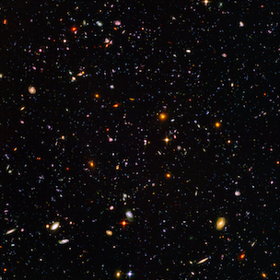
Materia y energía del universo
Atomos
5 %
Energía oscura
68 %
Materia oscura
27 %
El 95% del contenido del universo es de naturaleza desconocida.
Notes:
A través de observaciones astrofísicas y cosmológicas, sabemos que actualmente el universo contiene un 5% de materia (convencional), un 27% de materia oscura y un 68% de energía oscura. El pulso de fuerzas gravitatorias que mantienen la materia oscura y la energía oscura determina el ritmo (acelerado) al que se expande el universo (el espacio). La masa del universo no procede del bosón de Higgs, ni del campo de Higgs. El mecanismo de Higgs explica el origen de la masa de las partículas subatómicas, una parte muy pequeña de ese 5% que forma planetas, estrellas y galaxias.

Slide 5
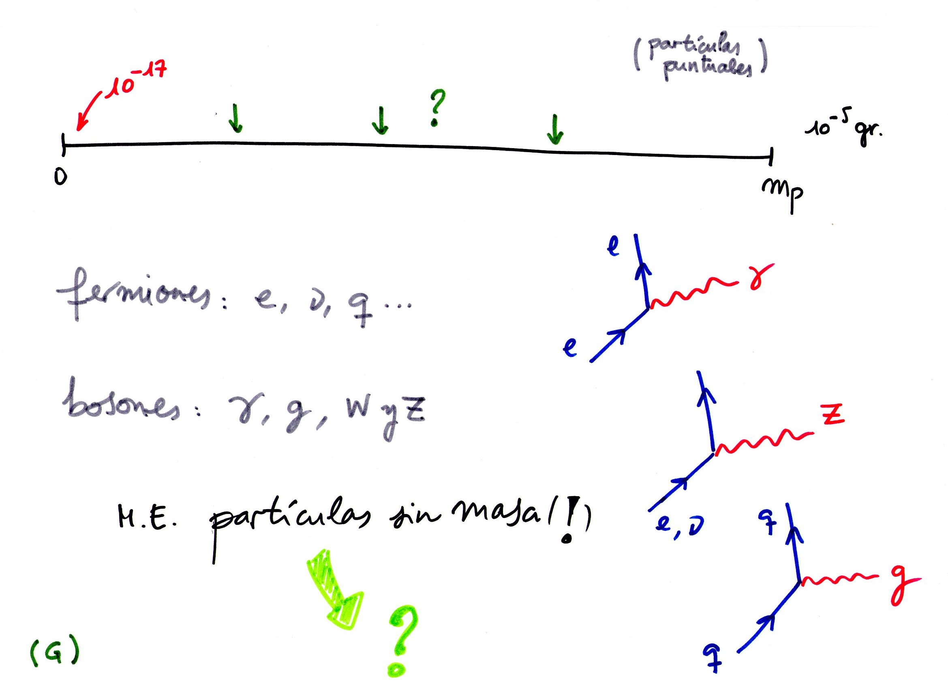
Notes:
El ME describe esa parte fundamental de la materia prima del universo (5%) formada por las partículas elementales (subatómicas).

Slide 6
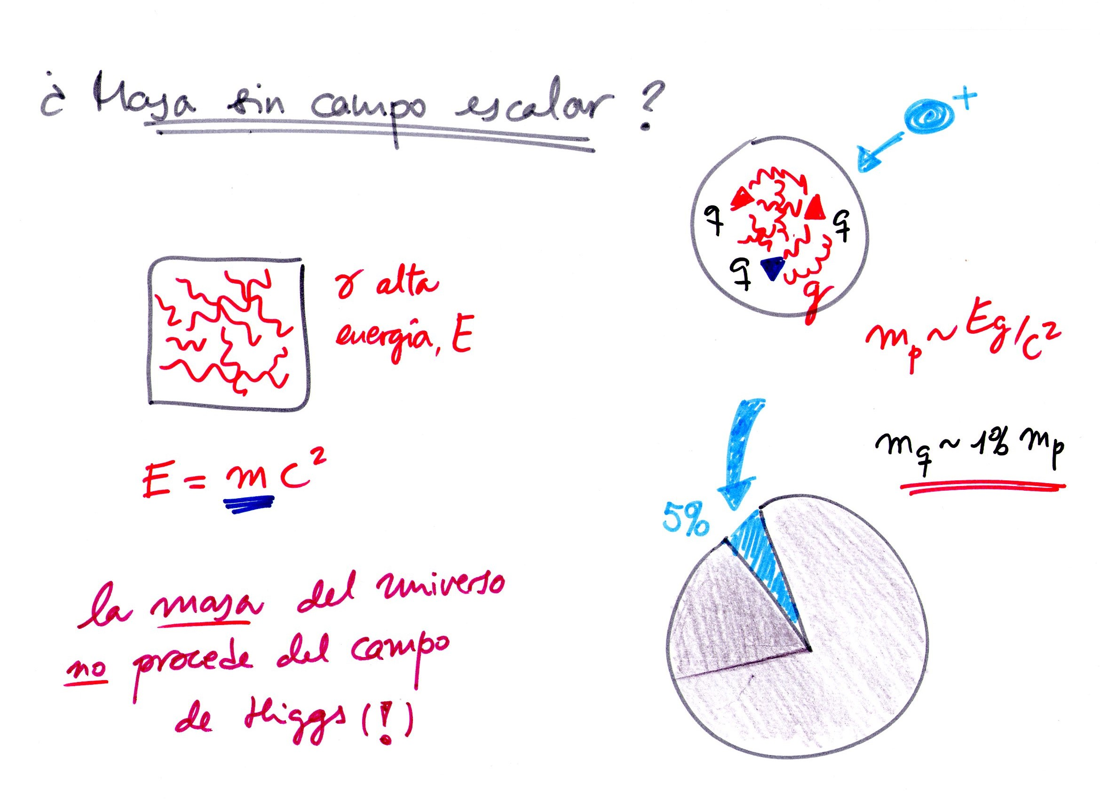


Slide 7
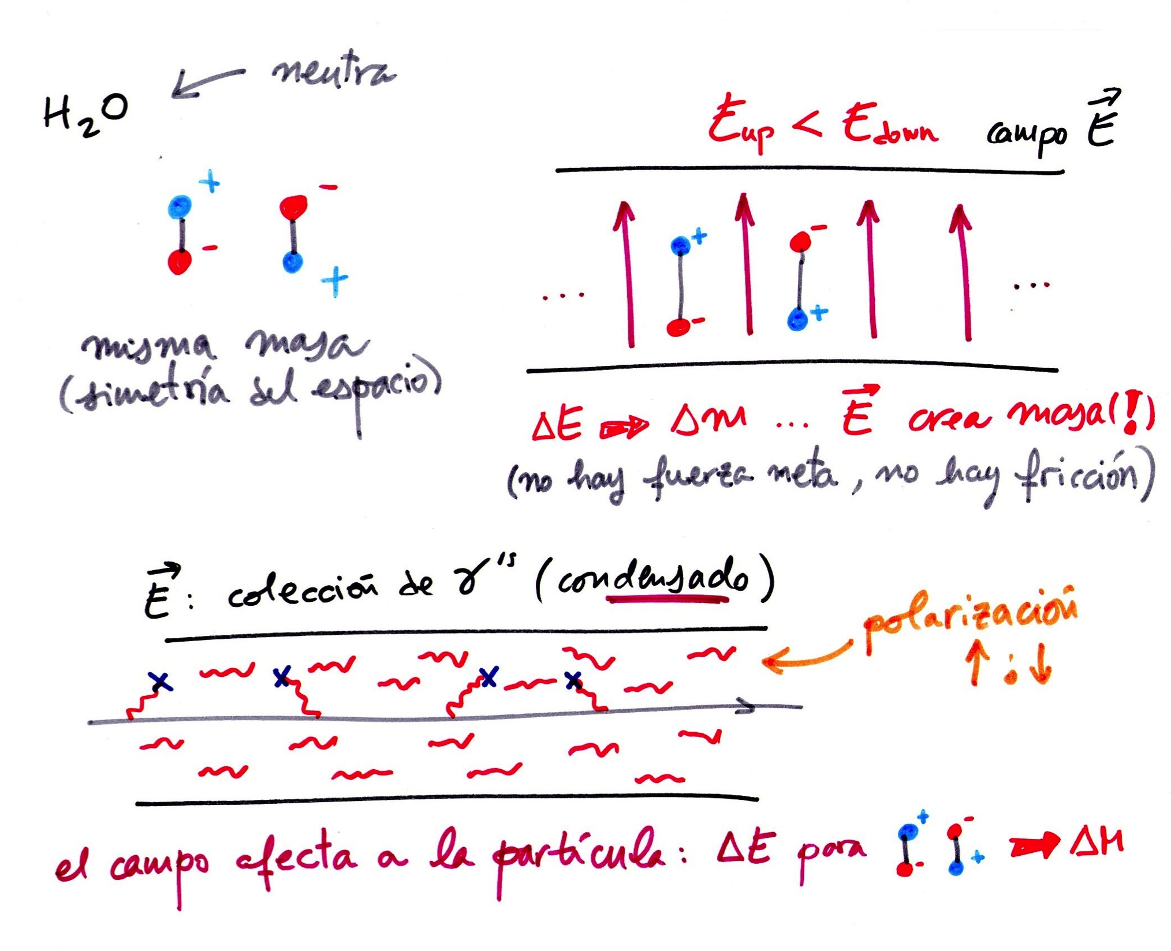

Slide 8
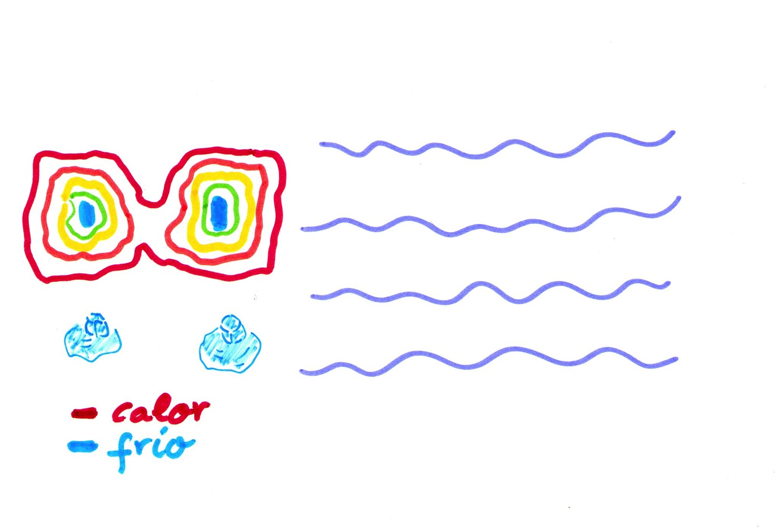

las partículas intercambian hipercarga
débil con el campo de Higgs
similar al campo gravitarorio, pero no apunta en ninguna dirección, es un campo escalar (relacionado con la interacción nuclear débil).

Slide 9
las partículas intercambian hipercarga
débil con el campo de Higgs
similar al campo gravitarorio, pero no apunta en ninguna dirección, es un campo escalar (relacionado con la interacción nuclear débil).

Slide 10
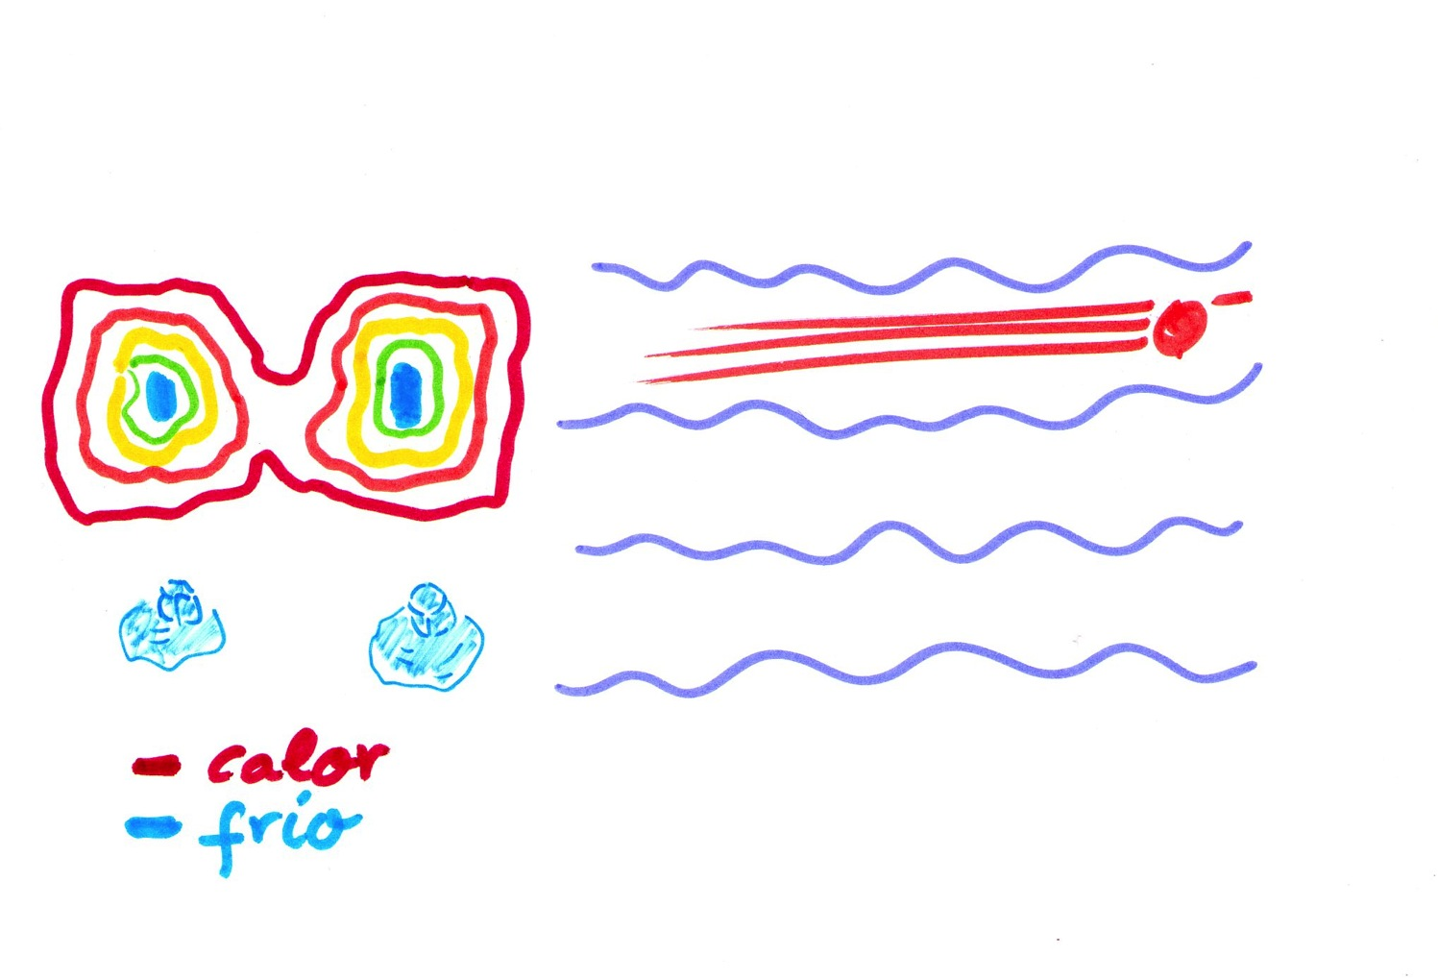
las partículas intercambian hipercarga
débil con el campo de Higgs
similar al campo gravitarorio, pero no apunta en ninguna dirección, es un campo escalar (relacionado con la interacción nuclear débil).

Slide 11
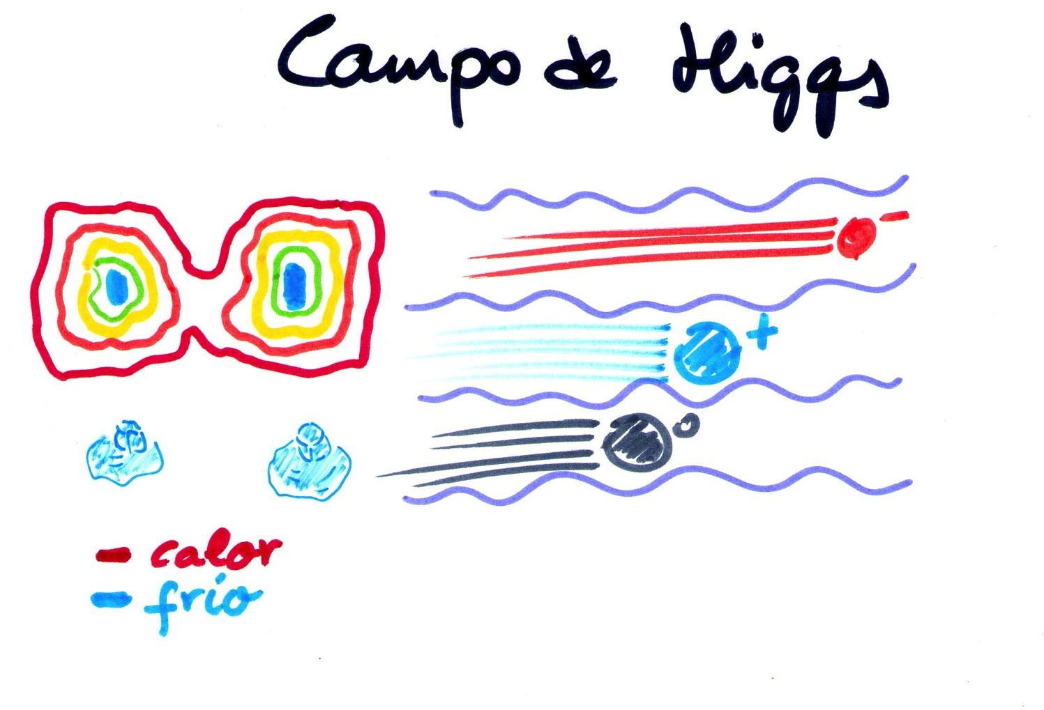
las partículas intercambian hipercarga
débil con el campo de Higgs
esta interacción dota de masa a las partículas
similar al campo gravitarorio, pero no apunta en ninguna dirección, es un campo escalar (relacionado con la interacción nuclear débil).

Slide 12
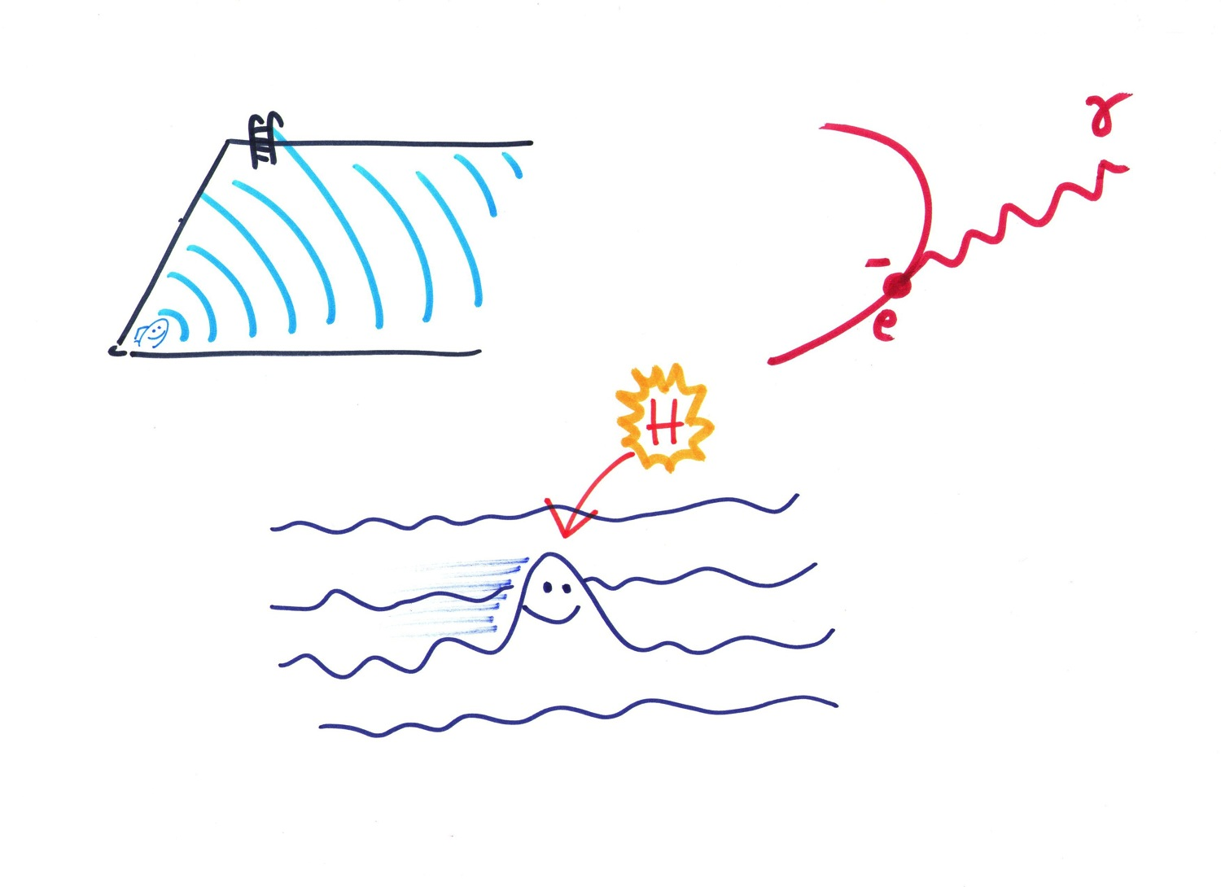
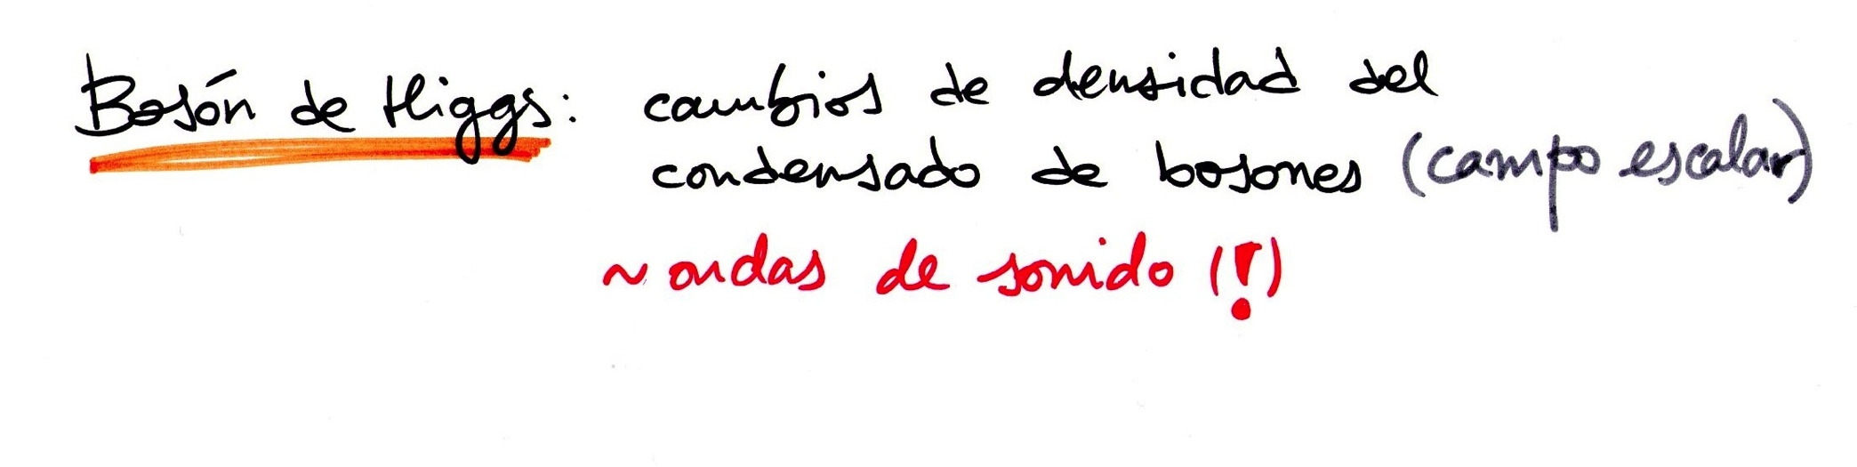
el bosón de Higgs es una partícula muy masiva

Slide 13
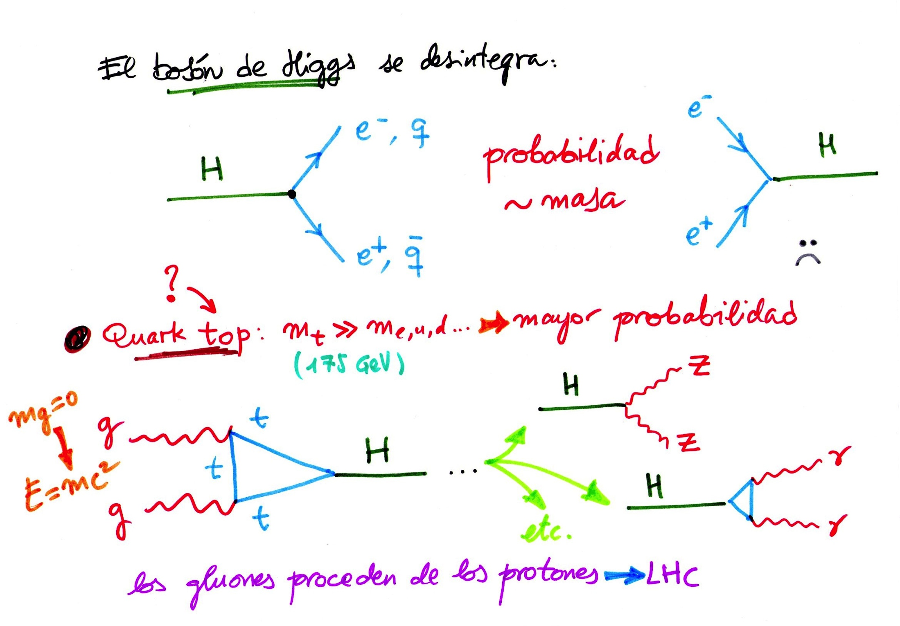

Slide 14
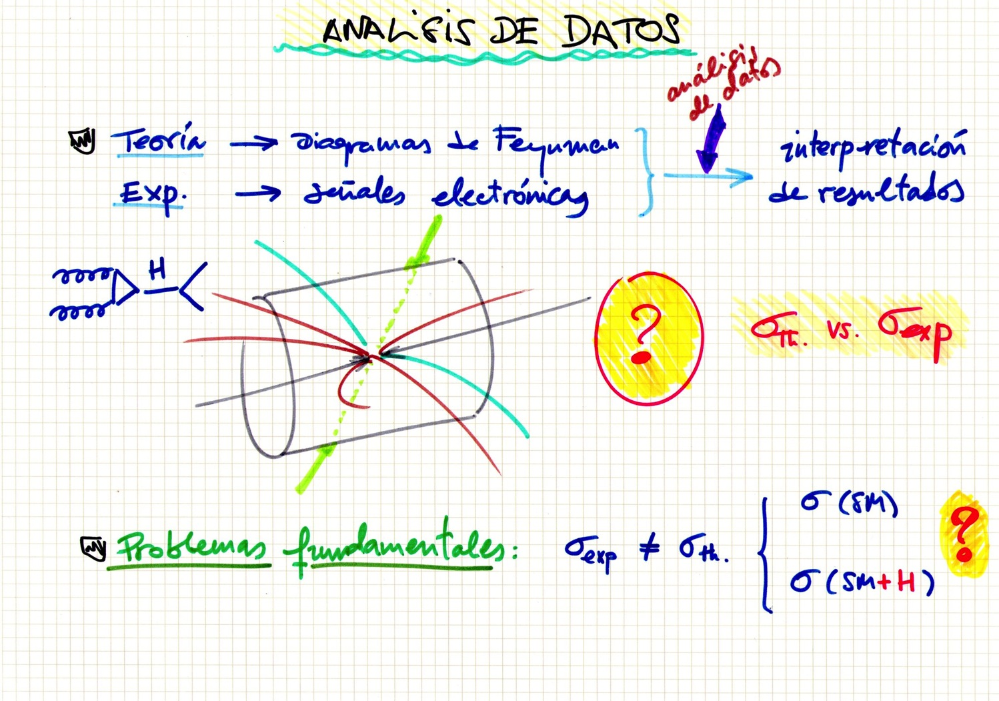

Slide 15
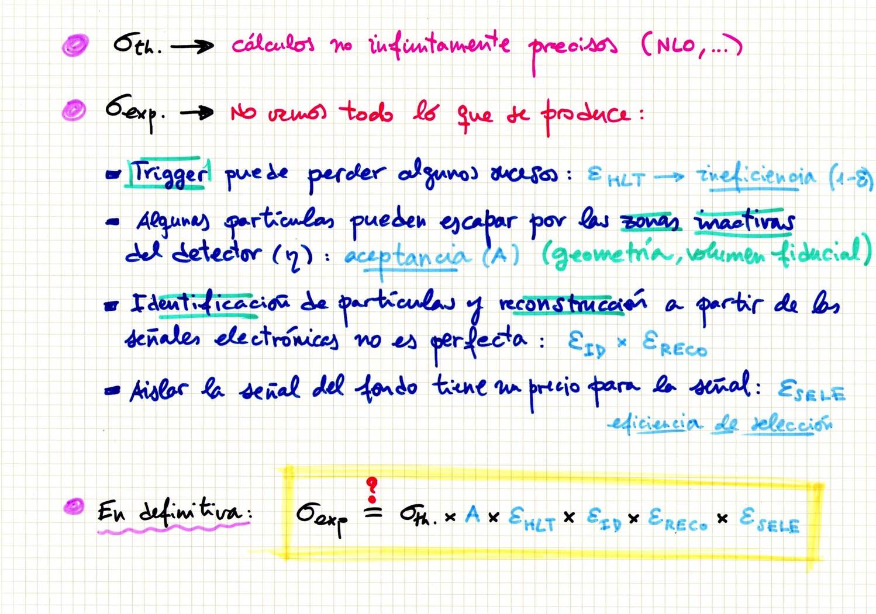

Slide 16
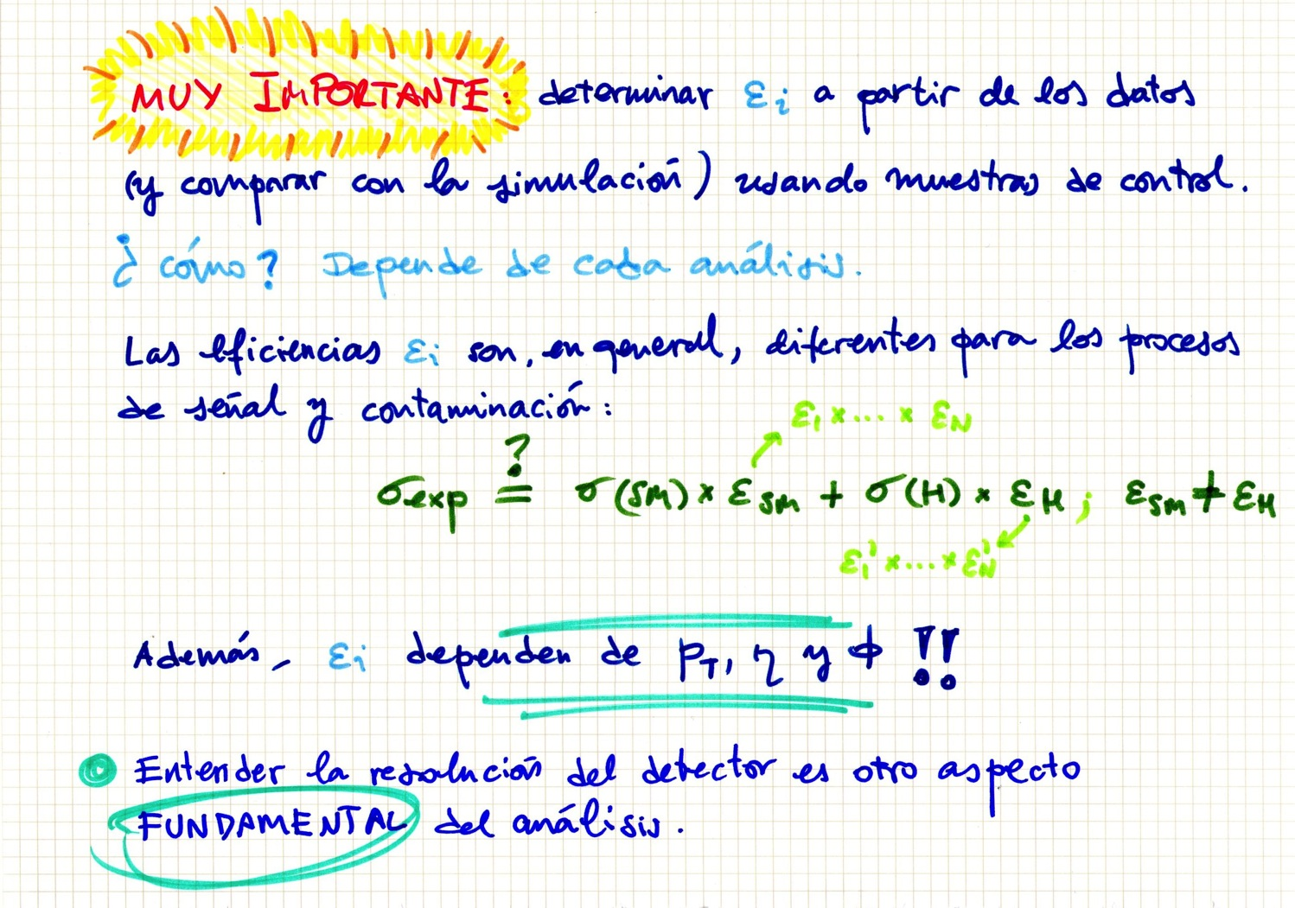

Slide 17
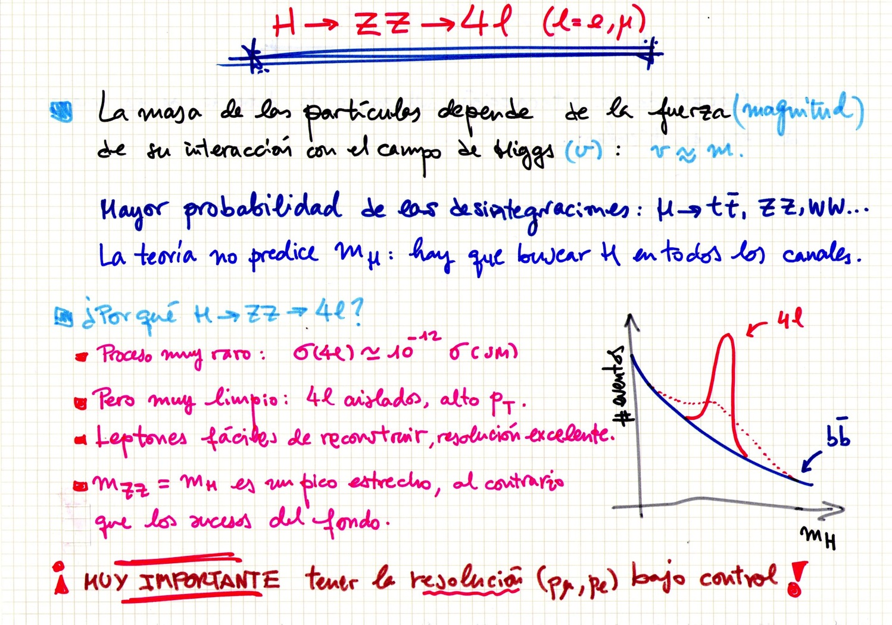
Z

Slide 18
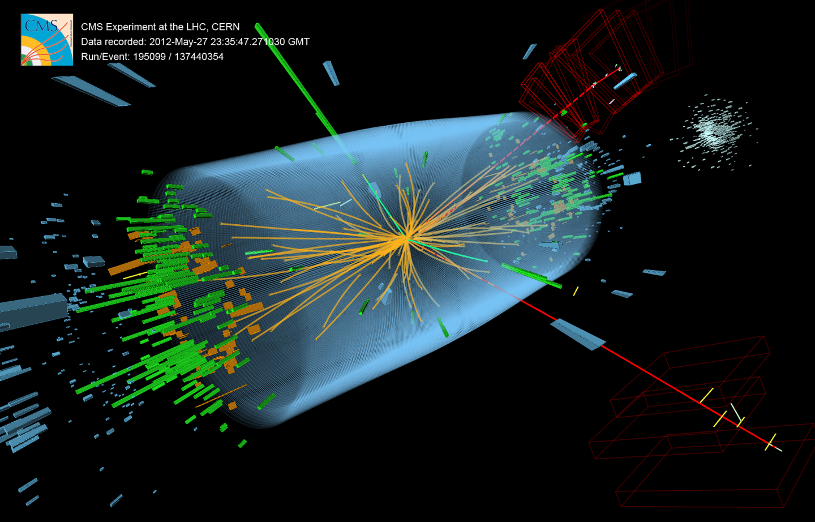

Slide 19
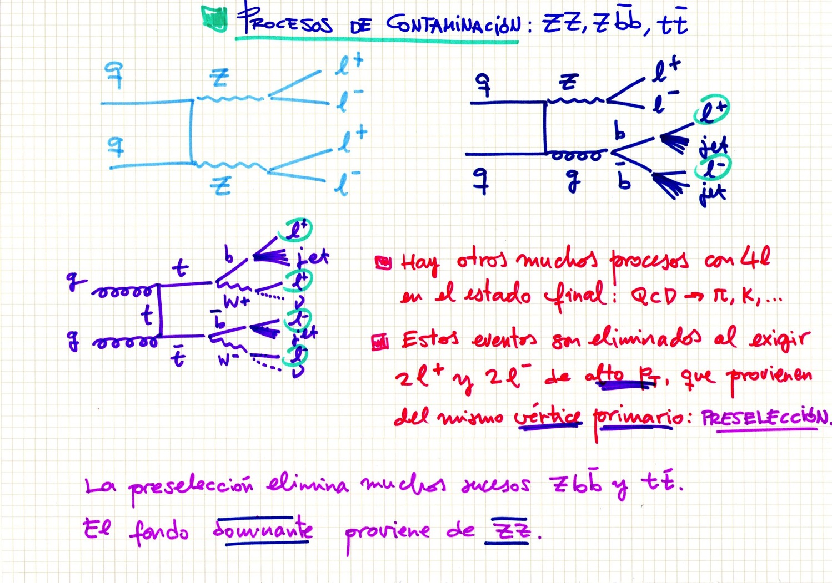

Slide 20
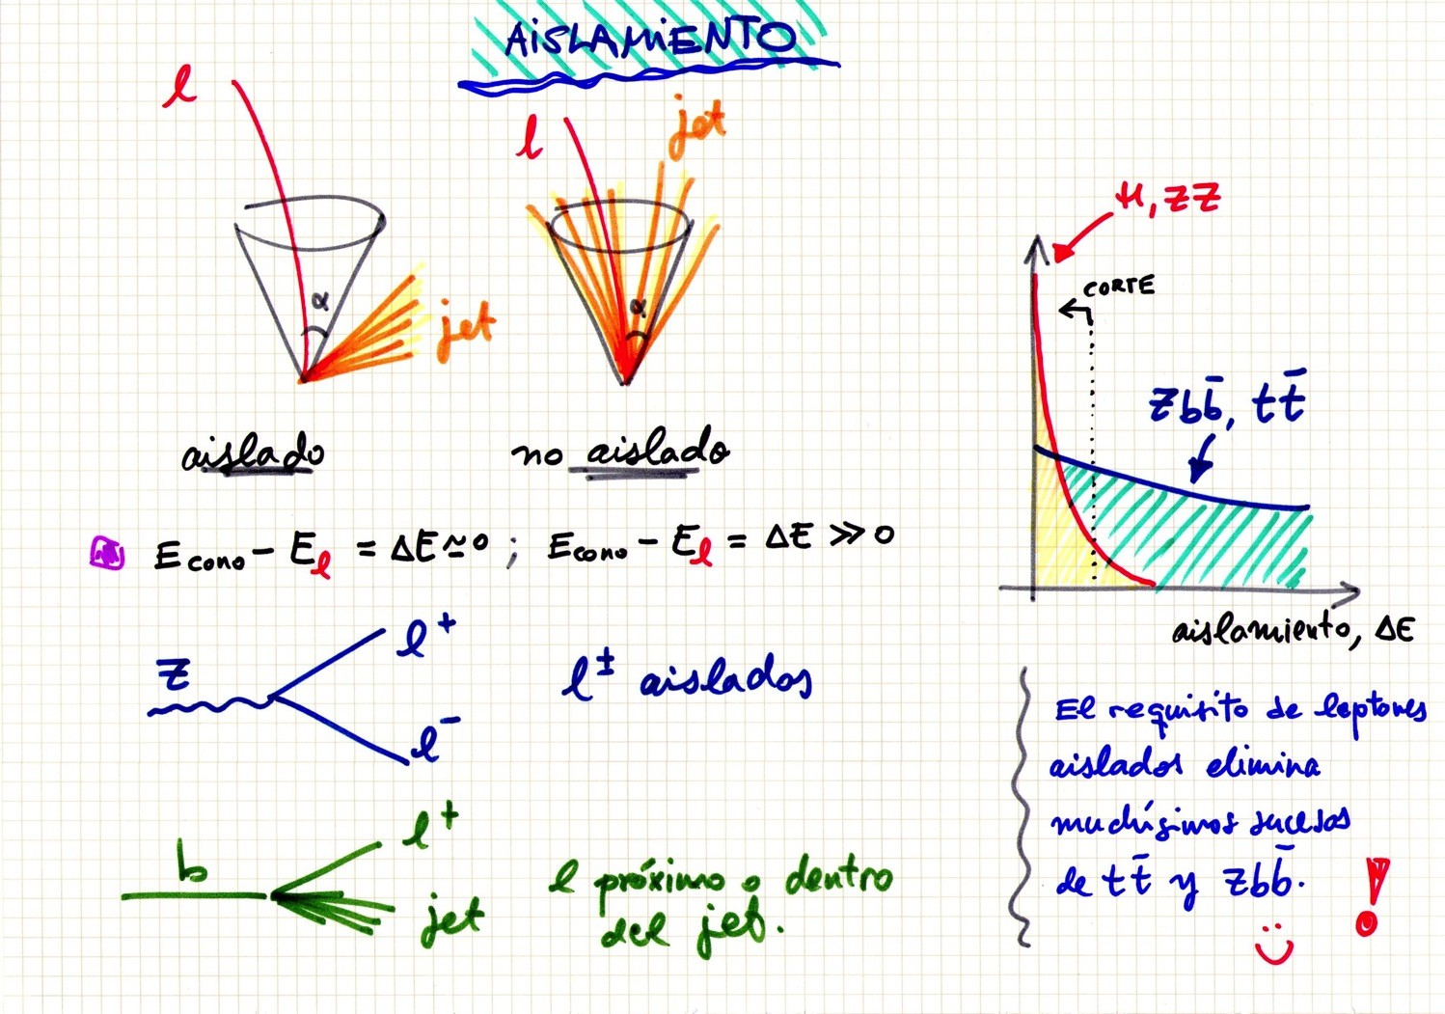

Slide 21
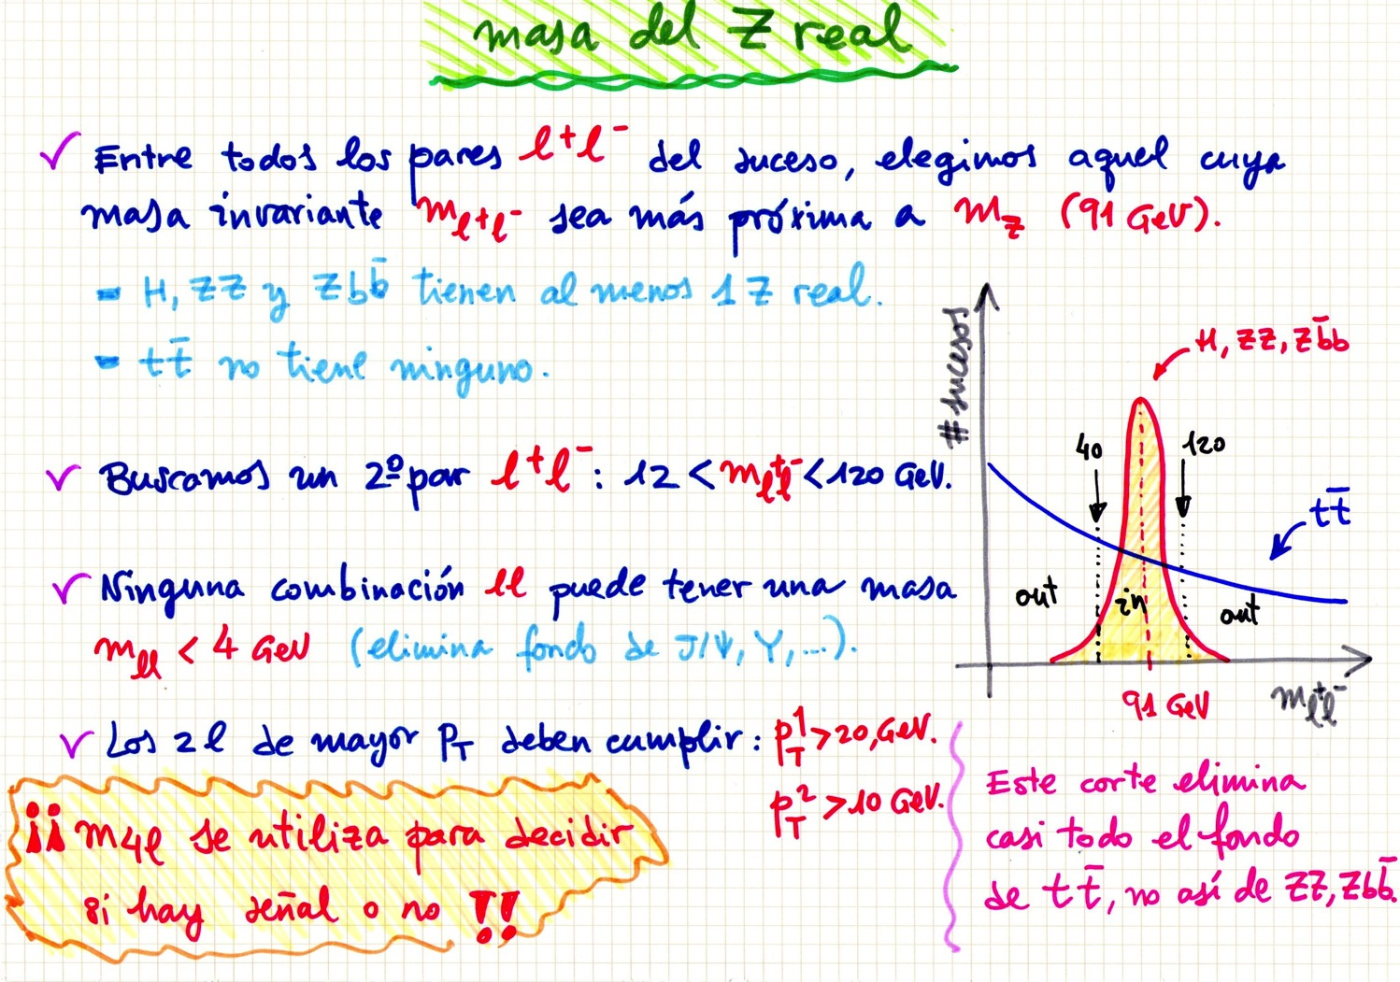

Slide 22
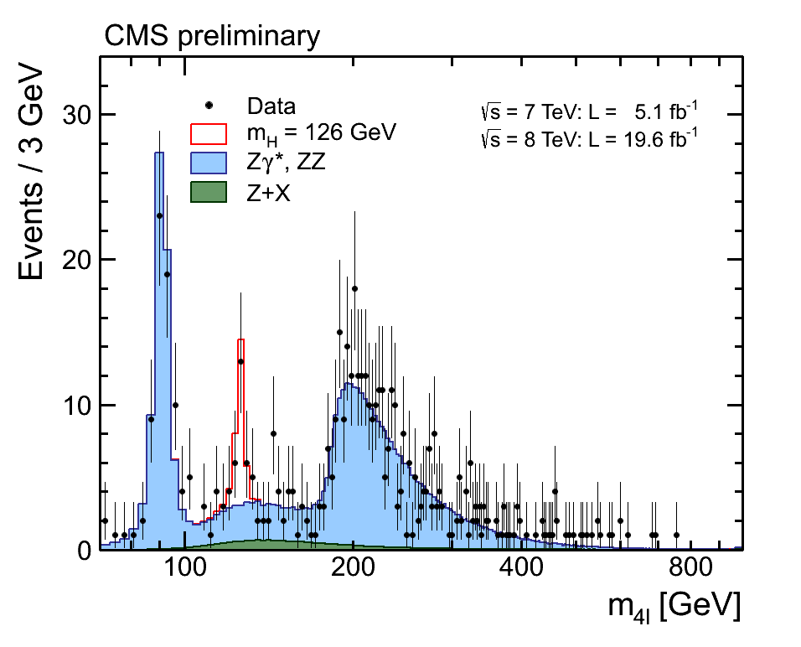
distribución de masa de 4ℓ
Z ➝ 4ℓ
X ➝ ZZ ➝ 4ℓ
La contaminación se obtiene de datos en muestras de control ➝ muy parecidas a la muestra seleccionada pero con algún signo distintivo.
Se compara con la simulación teniendo en cuenta las eficiencias en función de 𝜙, 𝜂 y p_{T}…
La señal se obtiene de la simulación corregida por eficiencia.
ZZ ➝ 4ℓ
m_{H} = 125.8 ± 0.5 (stat.) ± 0.2 (sys.) GeV

Slide 23
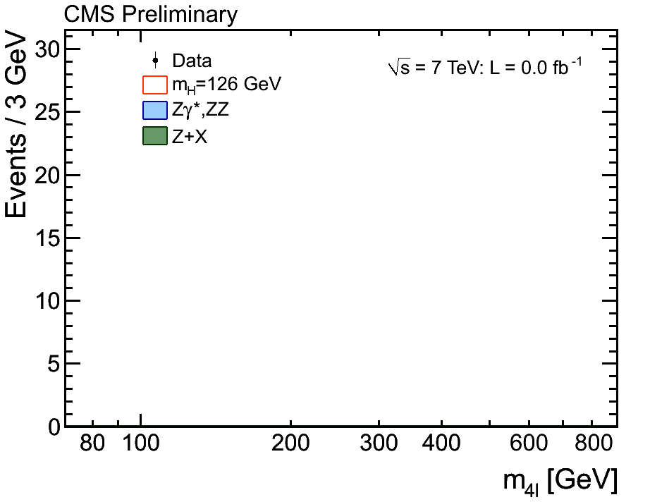
evolución con el tiempo de m_{4ℓ}

Slide 24
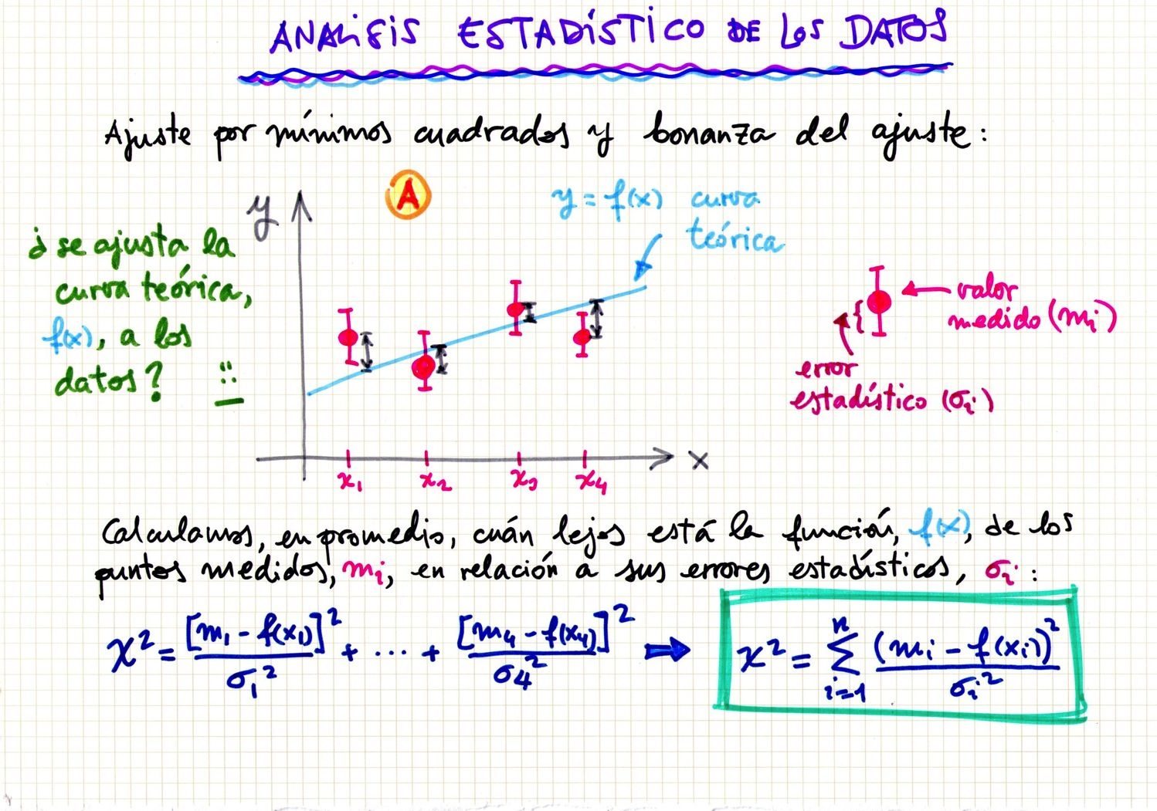

Slide 25
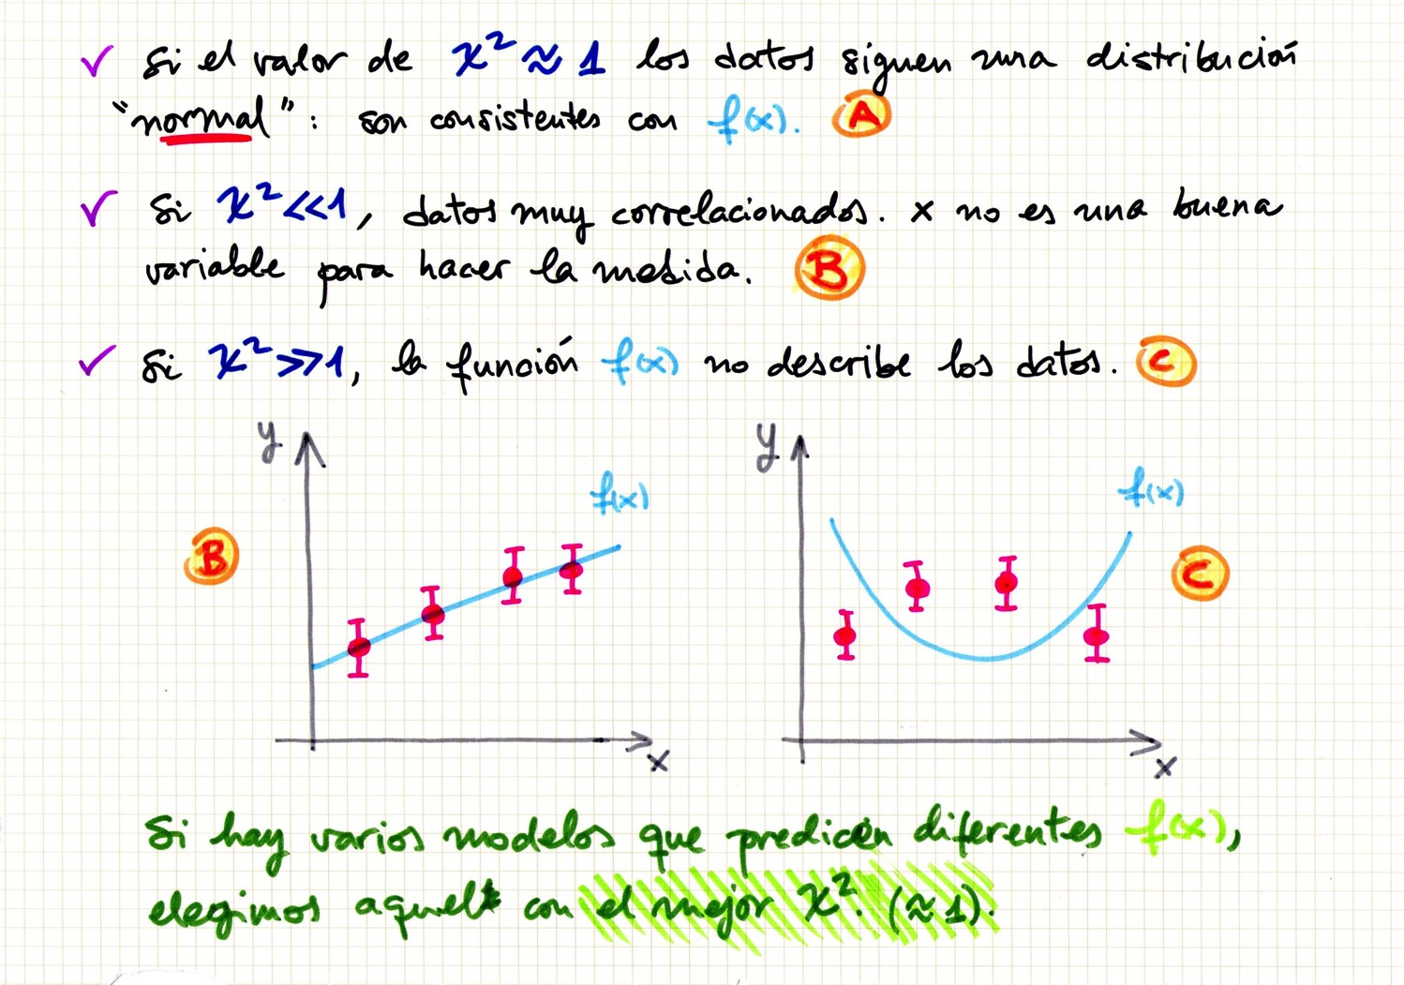

Slide 26
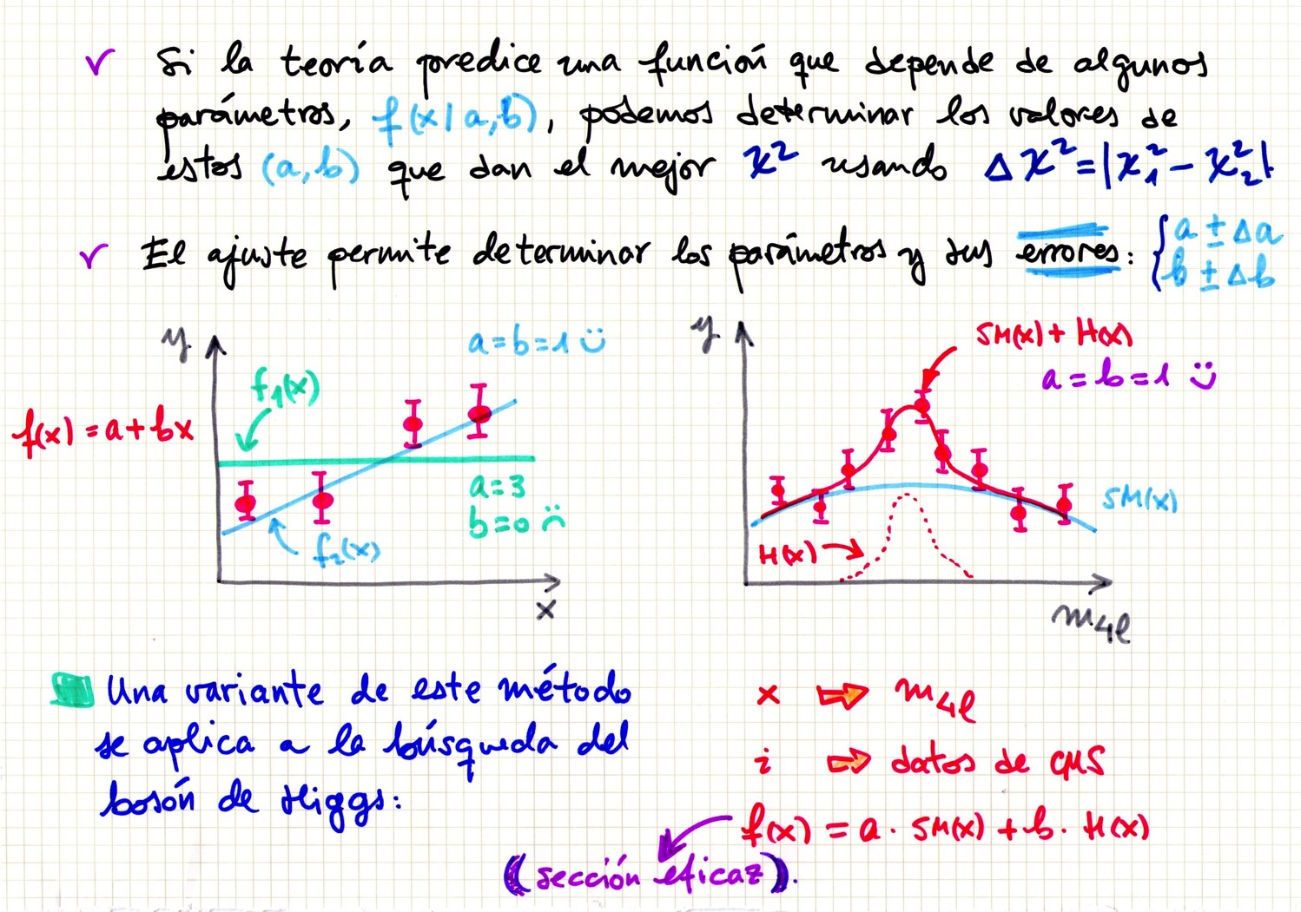



Slide 28
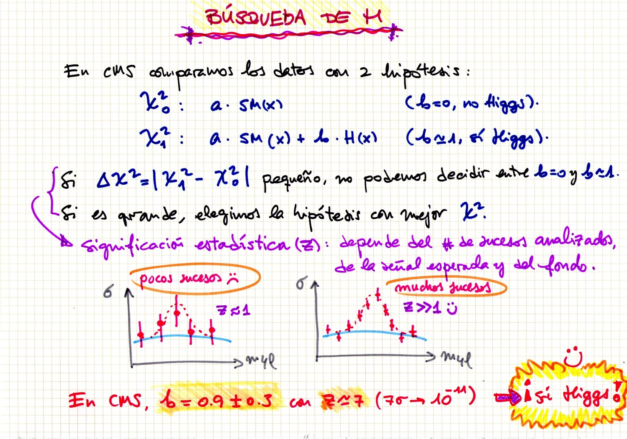

Slide 29
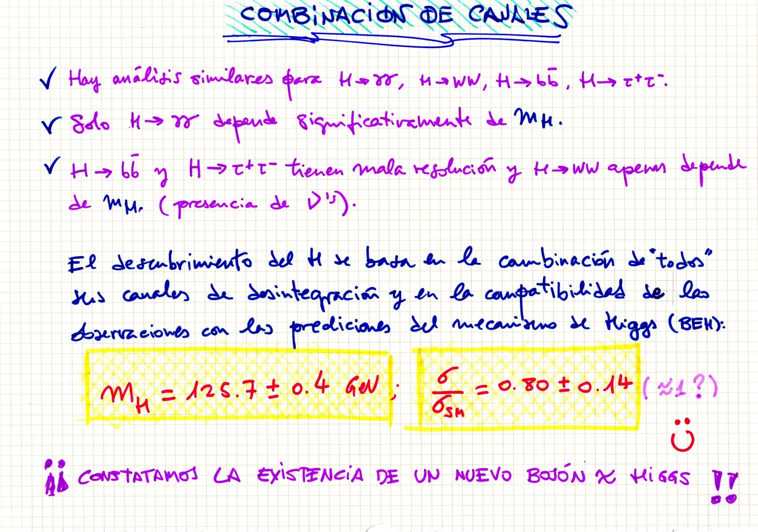

Slide 30


Slide 31
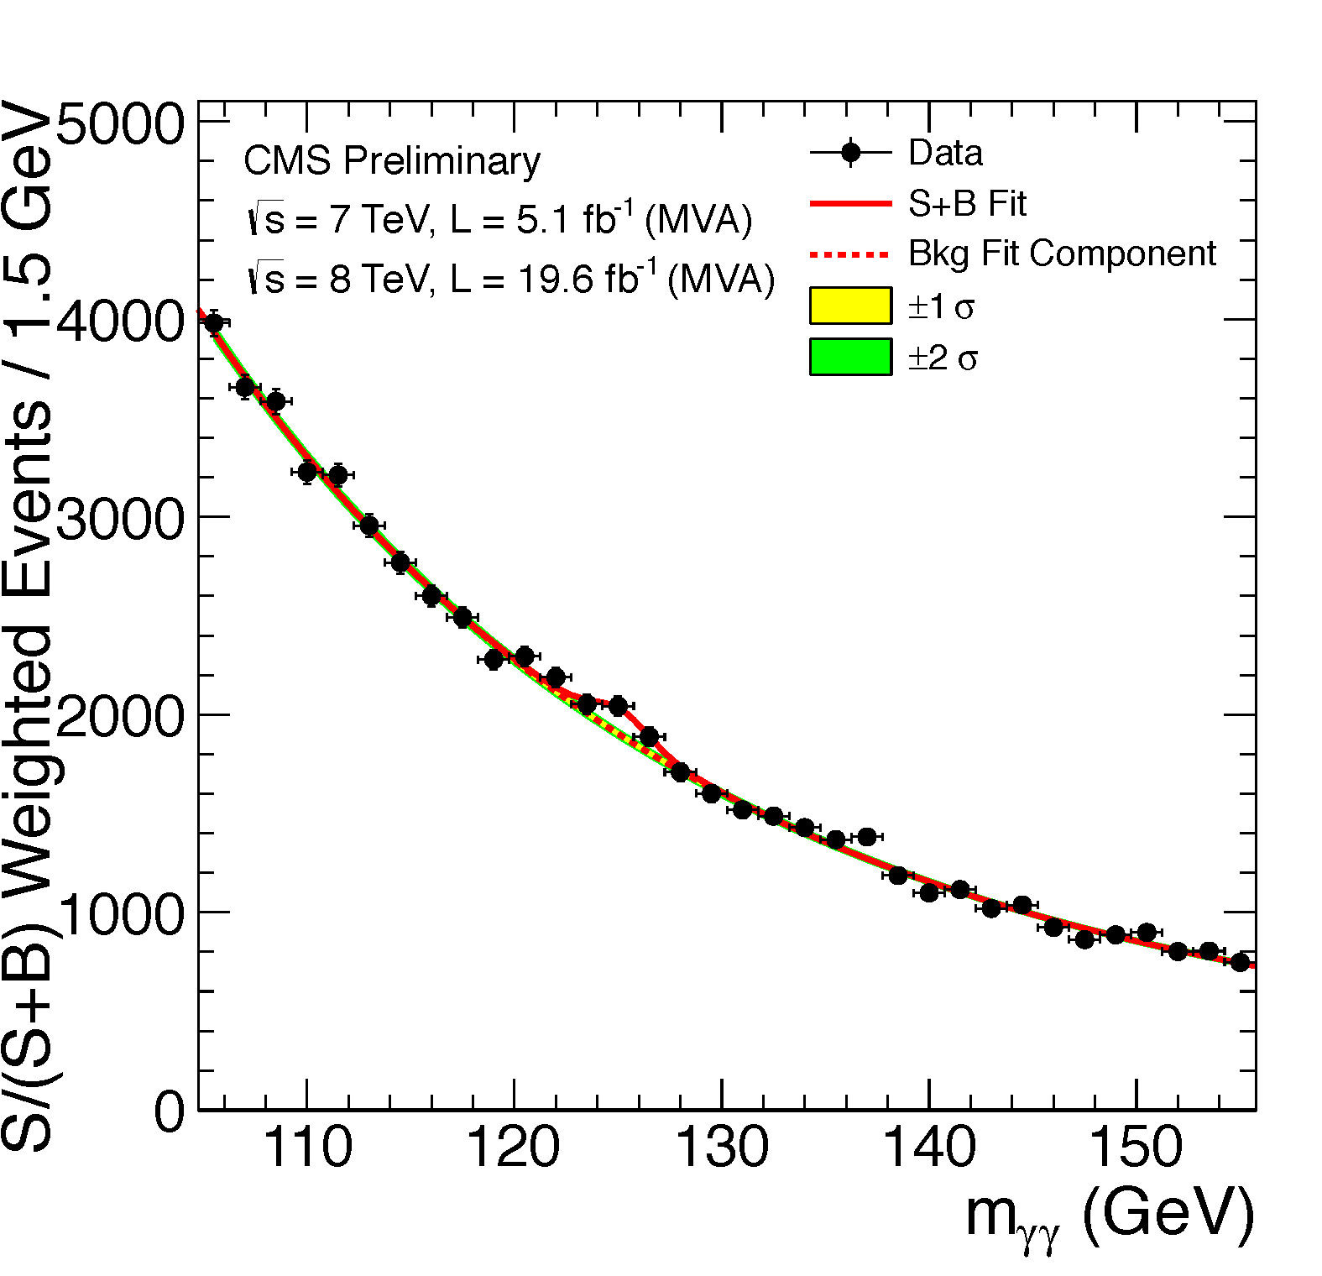
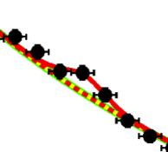
m_{H} = 125.4 ± 0.5 (stat.) ± 0.6 (sys.) GeV

Slide 32
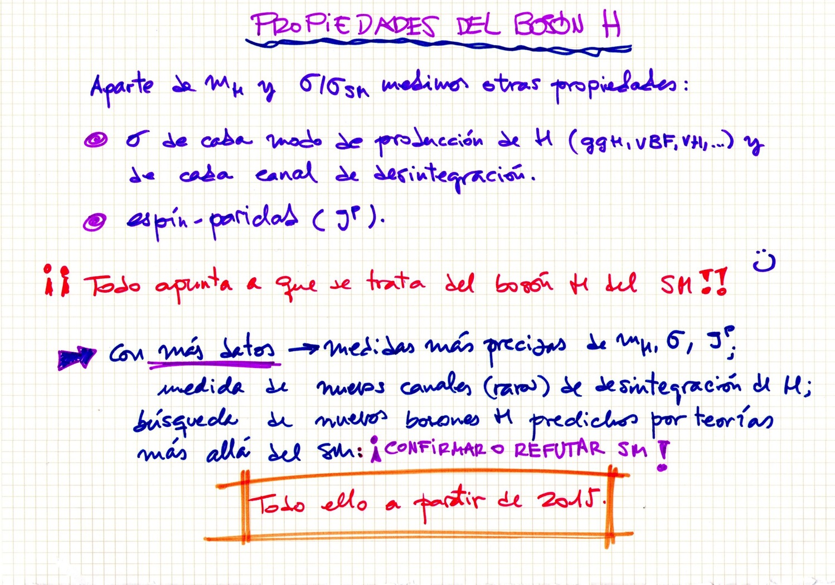

Slide 33
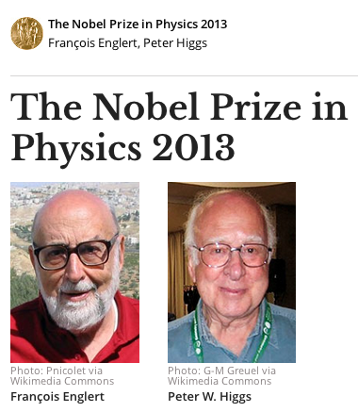
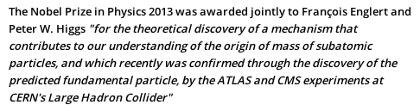

Slide 34
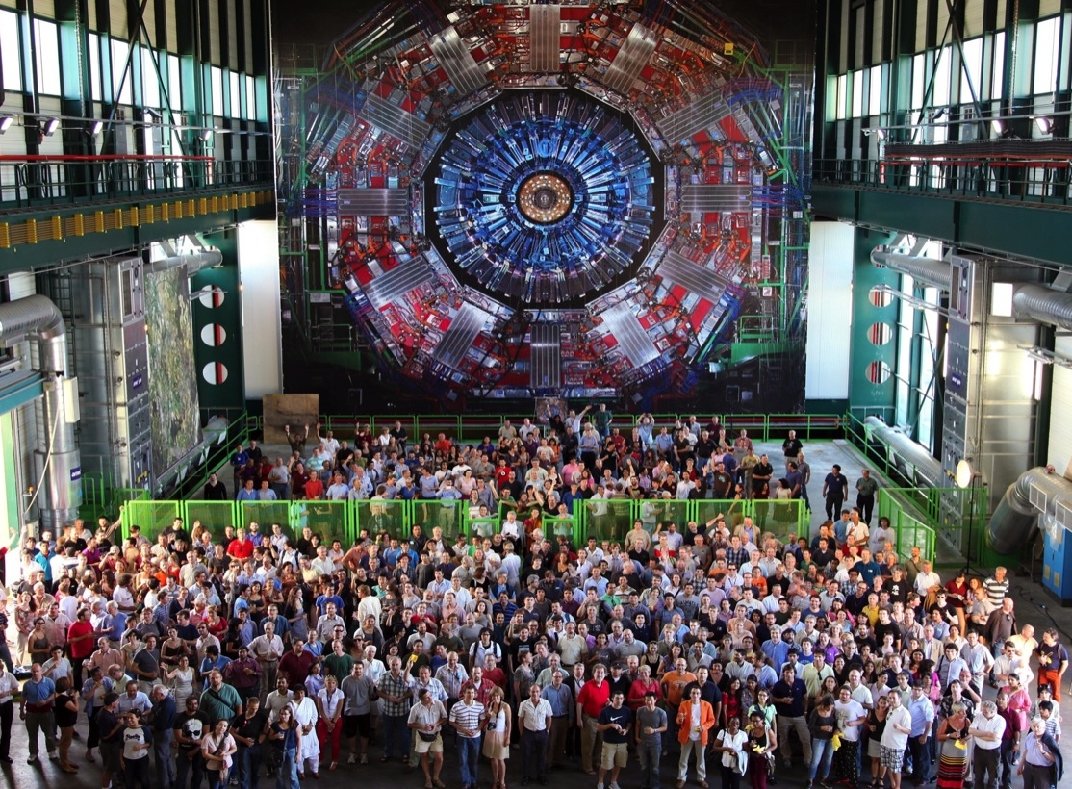
CMS ha llevado a cabo un ambicioso programa de física del bosón de Higgs en apenas 3 años.
Hemos confirmado la observación de un nuevo bosón y constatado con los últimos datos y canales adicionales que se trata del bosón de Higgs del modelo estándar.
En 2015 comienza una nueva era: medidas de precisión de las propiedades de este bosón y búsqueda de otras partículas predichas por teorías más allá del modelo estándar…

Slide 35
enlaces
CERN: http://cern.ch/
CMS: http://cern.ch/cms
Publicaciones de CMS:
http://cds.cern.ch/collection/CMS
Apuntes del curso:
http://wwwae.ciemat.es/~pablog/curso/
Masterclass (contiene enlaces al programa online, a la hoja de cálculo y a las instrucciones):
http://wwwae.ciemat.es/educa/masterclass/

